Slide 1
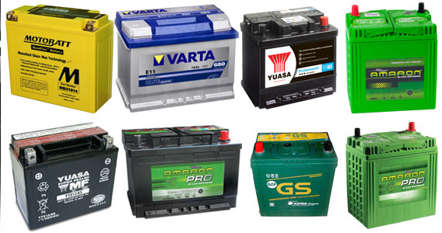
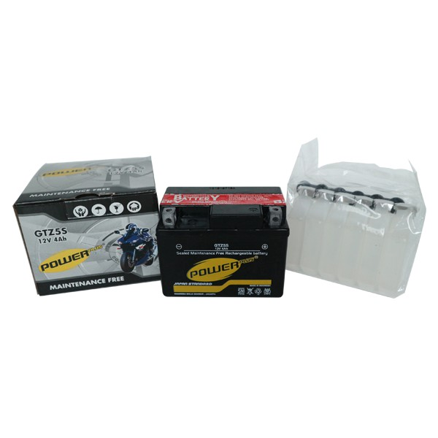
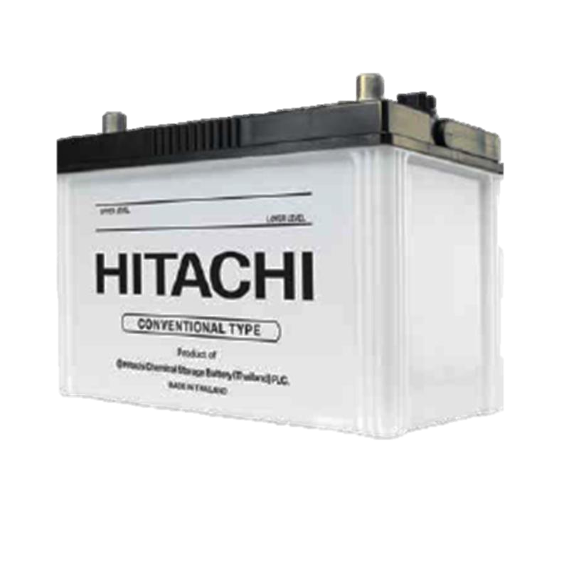
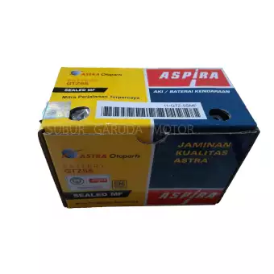
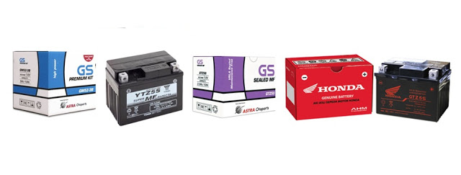
Harga pokok Produksi AKI
Stephanie Debora (1318014)
Nurlina Rahayu (1318030)

Slide 2
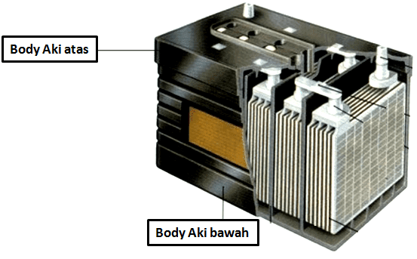
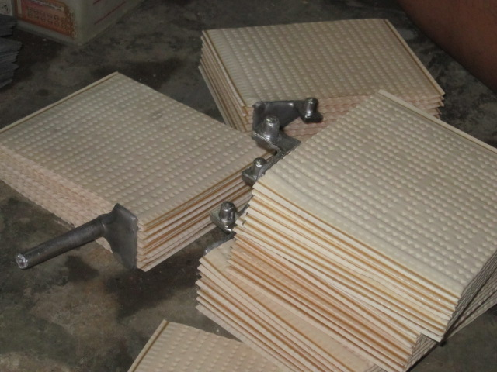
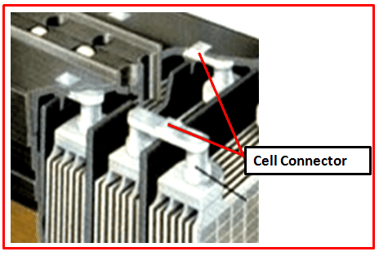
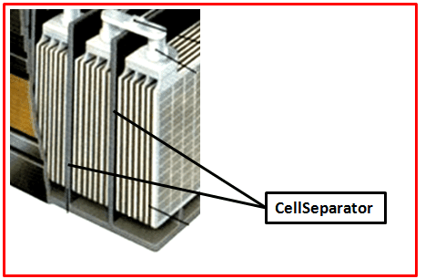
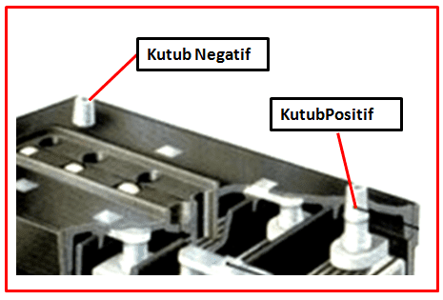
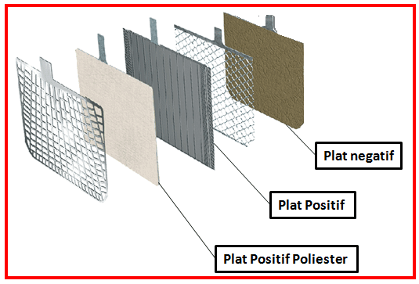
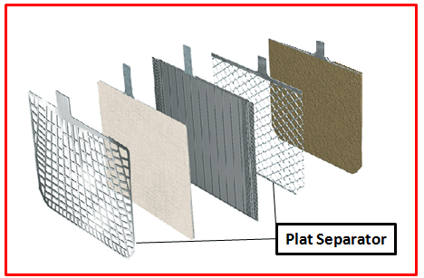
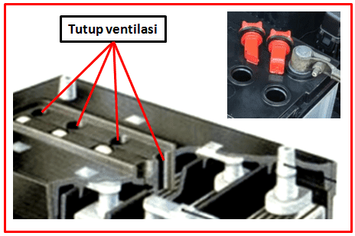
Komponen Biaya Produksi
BAHAN BAKU
Body Aki
Cell Accu
Cell Connector
Cell Separator
Kutub Battery
Plat Accu
Plat Separator
Tutup Ventilasi

Slide 3
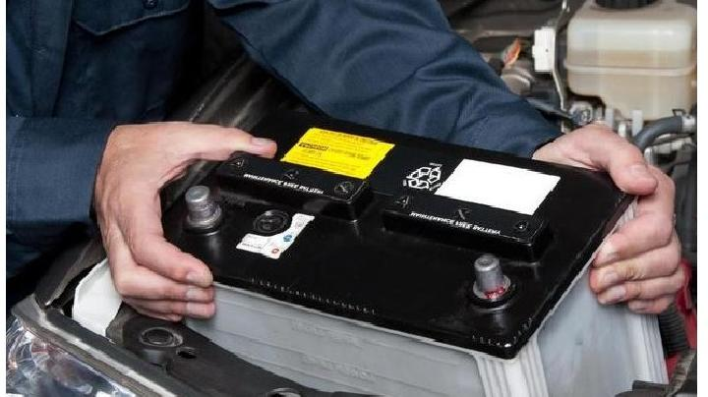
Tenaga kerja langsung
Buruh Bagian Produksi

Slide 4
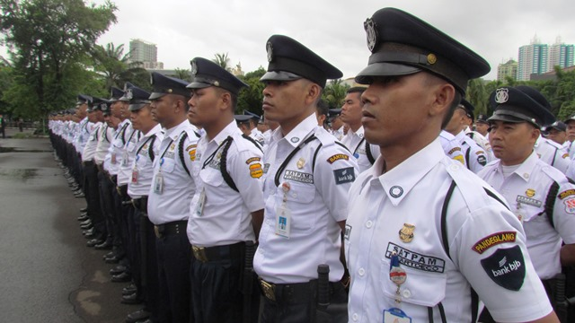
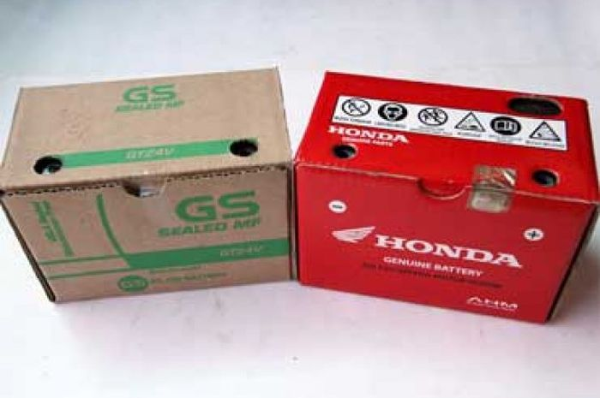
Overhead
Tenaga Kerja Tidak Langsung
Overhead Lainnya
Bahan baku penolong
Office Boy
Satpam
Kardus packing
Air, Listrik, Gas

Slide 5
 |  |  | ACCU HITACHI HTZ5s
 |  |  | Harga Pokok Produksi Accu Hitachi
No | Beban |  | Keterangan | Jumlah
1 | Bahan baku langsung |  |  |  |  | Rp. 126.400,00
 | 1.1. Sell Cell Kuningan (+/-) @10400/cell |  | Sell Cell Kuningan = 6x10400 | Rp 62.400,00
 | 1.2. Plat (+/-) @10400 |  | Plat = 2x10400 | Rp 20.800,00
 | 1.3. Katup kutub (+/-) @11600/cell |  | Katup kutub = 2x11600 | Rp 23.200,00
 | 1.4. Tutup ventilasi @20000 |  | Ventilasi = 1x20000 | Rp 20.000,00
2 | Tenaga kerja langsung |  |  |  |  | Rp 73.000,00
 | 2.1. Tenaga Kerja Langsung @292000 |  | Tenaga kerja = 292000/4 | Rp 73.000,00
3 | Overhead |  |  |  |  | Rp 53.025,00
 | 3.1. Plastik Body dan Tutup @7700/kg |  | Plastik = 2x7700 | Rp 15.400,00
 | 3.2. Larutan H2SO4 @10000/liter |  | H2SO4 = 1,2x10000 | Rp 12.000,00
 | 3.3. Pemeliharaan mesin |  | Pemeliharaan mesin = 50000 | Rp 25.000,00
 | 3.4. Office Boy @900000 |  | OB = 900000/3 | Rp 625,00
 | HARGA POKOK PRODUKSI |  |  |  |  | Rp 252.425,00

